Slide 1
職場や家庭では
みんなで災害時の対応、連絡方法などを
確認しておく
話し合っておくべきこと（例）
①自分たちの住む地域・職場・通勤（通学）経路の
リスクを確認
②避難所や広域避難場所への経路確認（昼・夜）
③家族や従業員との連絡方法
④備蓄品と保管場所の確認
⑤非常持出品の準備（季節ごと）
⑥生活再建のための備えについて など
⇒ ハザードマップを調べる
⇒ メール・ＳＮＳ等を活用する

Slide 2
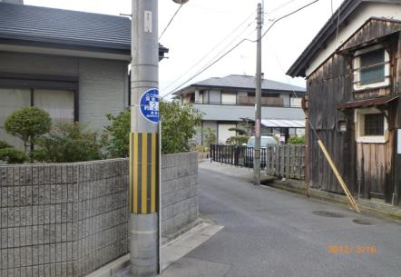
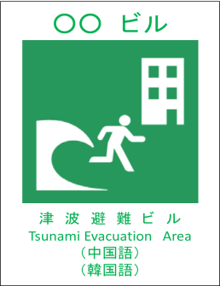
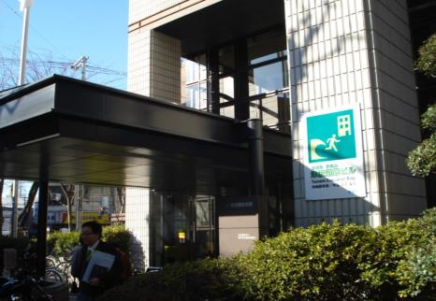
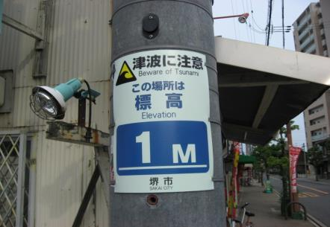
地域での標高表示・津波避難ビル
堺市総合福祉会館
堺市総合福祉会館

Slide 3
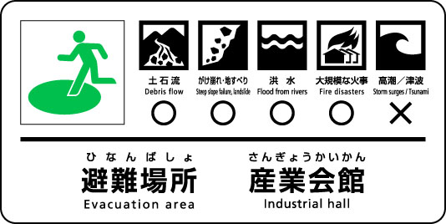
避難所・避難場所の区別（平成25年6月災害対策基本法改正）
□指定緊急避難場所
災害の危険が切迫した場合に住民等が緊急的に避難する場所又は施設。（公園、緑地、高台等） ※各災害種別毎に指定
□指定避難所
被災者が一定期間滞在する場であり、円滑な救援活動を実施し、また一定の生活環境を確保できる施設（学校、公民館、集会所、体育館等） ※災害種別なし
※指定緊急避難場所と指定避難所は相互に兼ねることができる。
平成28年3月23日付け内閣府事務連絡「災害種別図記号による避難場所表示の標準化の取組について」より

Slide 4
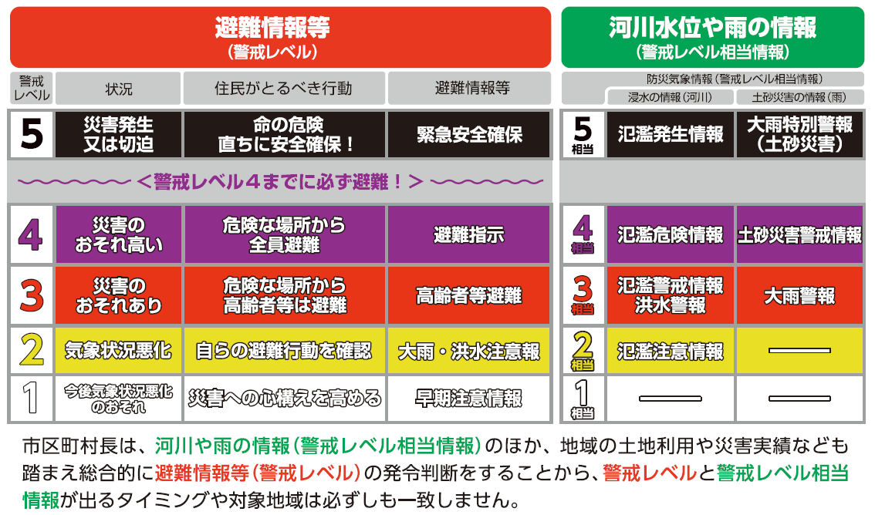
行政機関から提供される防災情報について確認しましょう！
内閣府防災情報のホームページ参照
避難情報に関するガイドラインの改定（令和３年５月10日）
http://www.bousai.go.jp/oukyu/hinanjouhou/r3_hinanjouhou_guideline/
避難情報に注意
※内閣府防災情報のページより一部抜粋

Slide 5
災害時の安否確認方法（例）
【災害時の安否確認ツール】
●災害伝言ダイヤル１７１（NTT）
●web１７１（NTT）
●災害用伝言板（携帯各社）
●災害用音声お届けサービス（携帯各社）
災害時に安否確認ができるサービスです。利用方法など詳しくは、各社ホームページをご覧ください。
また、「１７１」「web１７１」「災害用伝言板」は下記の期間に体験利用ができます。
※体験利用できる日
・毎月1日・15日
・正月三ヶ日（1月1日～1月3日）
・防災週間（8月30日～9月5日）
・防災とボランティア週間（1月15日～1月21日）
【SNSの活用について】
「大阪北部地震の影響で、電話回線は大きく混乱。ＮＴＴ西日本によると、通信設備に故障が発生し、大阪府で約１万２８００件の加入電話が一時的につながらない状態になった。」
(平成30年6月22日 産経新聞)
一方で、「LINEは地震発生直後の午前8時時点でのメッセージの送信数が通常の約5倍に拡大、午前8時～午後2時の6時間でも2倍に膨らんだ。家族や友人との安否確認にLINEを利用する人が増えたという。」（平成30年6月19日日本経済新聞）
⇒電話やメール以外にLINEやFacebook、twitterといったSNSの連絡手段も有効

Slide 6

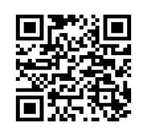
マルチな防災情報を得るには…
防災情報を手軽にあなたのもとへ
「防災情報メール」に登録をお願いします。
携帯メールアドレスを「防災情報メール」に登録していただくと
特別警報、大雨洪水警報などの気象情報、台風
地震・津波情報、土砂災害警戒情報、水防警報情報
避難勧告・指示の避難情報、避難所開設情報
その他緊急情報（国民保護情報等）
など さまざまな防災情報を受け取ることができます。
受け取る情報については、「○○市の大雨警報を受け取りたい。」「△△町の土砂災害警戒情報を受け取りたい。」など、条件設定が可能です。
登録方法は？
登録はとても簡単です！
「touroku@osaka-bousai.net」宛て（右のQRコードを読み取ると入力が省略できます）に空メールを送信すると、自動的にご案内メールをシステムから送信します。ご案内のメールの内容を確認いただき、登録を行ってください。
なお、登録料は無料ですが、メール受信にかかる通信料は必要です。
解約についても同じく空メールを送信することですぐに行うことが出来ますので、一度登録をお試しいただきますようお願いします。

Slide 7
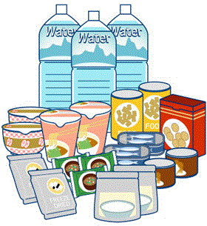
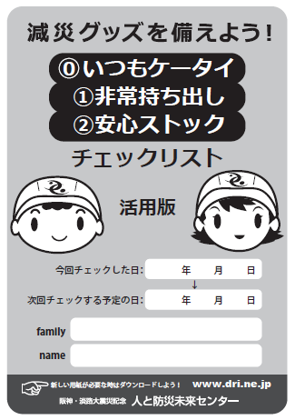
家庭での備蓄・非常時の持ち出し
家庭での備蓄
➢最低３日分！ できれば１週間分の備蓄を！
チェックリストも活用！
熊本地震では、家庭における水や食料の備蓄が十分ではなく、前震直後は県や市町村の備蓄で対応したが、本震後は18万人を超える避難者が一斉に発生し、物資が不足。【H28.12熊本県による検証報告より】
■大規模災害時には、食料供給の減少が予想されるほか、食料品の需要が
一時的に集中し、品薄状態や売り切れ状態になるおそれがある。
■避難所までの道路網の寸断等により、自宅での避難に備える必要がある。
＜備蓄量の目安＞
・食料品等：最低でも３日分、できれば１週間分程度
水の目安は、１人当たり１日３リットル
米や缶詰、鍋等のほか、熱源として、カセットコンロ、ボンベも
普段使いの食料品を少し多めに「買い置き」し、消費した分は新しく買い足す 【家庭内循環備蓄方式（ローリングストック方式）】
＜出典：農林水産省 「緊急時に備えた家庭用食料品備蓄ガイド」より作成＞
減災グッズチェックリストは、阪神・淡路大震災記念人と防災未来センターホームページ(http://www.dri.ne.jp/）
からダウンロードできます
非常時の持ち出し品
➢飲料水、携帯食、懐中電灯、モバイルバッテリー、マスク、体温計など
➢これだけは持っていたい、という最低限の備え

Slide 8
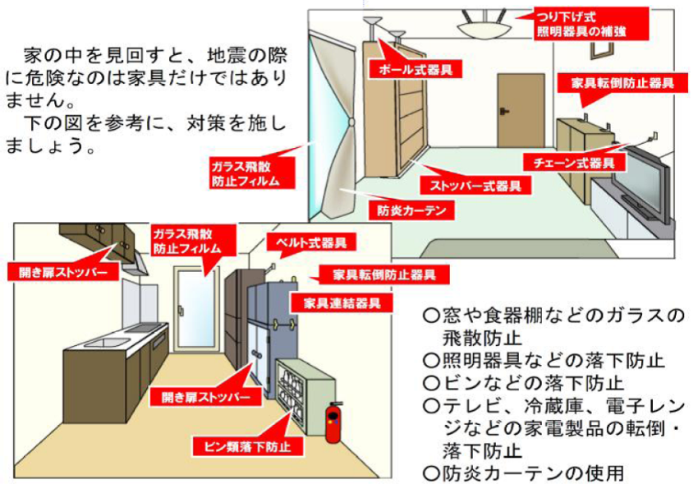
身の回りを確認・整理・固定
つり下げ式
照明器具の補強
「防災」の目で見ると、
家の中にも危険がたくさん
➯事前の対策で減災
ポール式器具
家具転倒防止器具
ガラス飛散
防止フィルム
チェーン式器具
ストッパー式器具
防炎カーテン
ガラス飛散
防止フィルム
ベルト式器具
開き扉ストッパー
家具転倒防止器具
家具連結器具
○タンスや棚の転倒防止
○窓や食器棚などのガラスの飛散防止
○照明器具などの落下防止
○ビンなどの落下防止
○テレビ、冷蔵庫、電子レンジ
などの家電製品の転倒・落下防止
○防炎カーテンの使用
開き扉ストッパー
ビン類落下防止

Slide 9
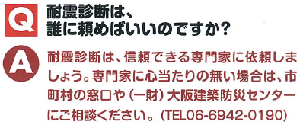
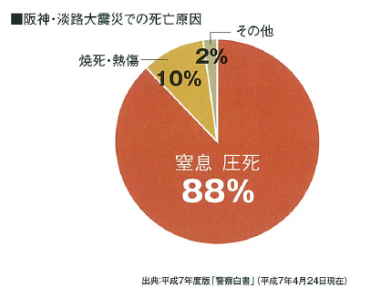
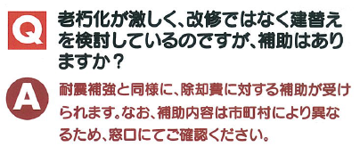
阪神淡路大震災では瞬時に建物が倒壊し、その下敷きになり亡くなった方が死亡者数の全体の約９割を占めました。
住宅の耐震化について 住宅の耐震診断を受けましょう！
➢耐震診断とは
大規模な地震に対する建物の安全性を評価し、耐震補強が必要かどうかを
「評点」という数値で表して判断します。その他に「地盤・基礎」の注意すべき点についても調査します。特に、建築基準法の改正で耐震基準が大きく変わった
昭和56年以前に建てられた木造住宅は、耐震診断を受けることをおすすめします。
出典：木造住宅の耐震化パンフレット（大阪府 発行）
http://www.pref.osaka.lg.jp/attach/2228/00085930/img01771.pdf

Slide 10
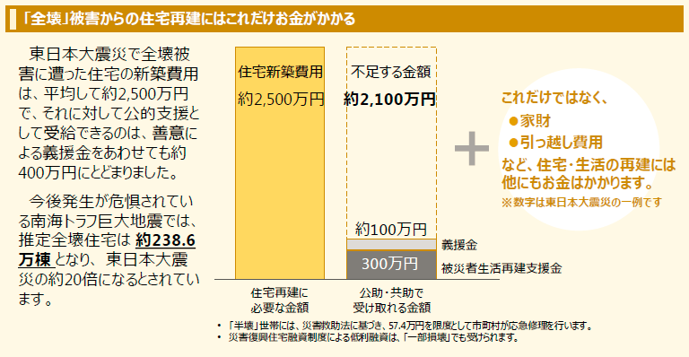
生活再建に必要な費用 ～自助による備えも重要です～
住宅が被害を受けた場合、公的な支援金や善意による義援金だけでは、修理や建て替えに不十分な場合があります。いざという時にスムーズに住宅・生活を再建するために、保険・共済に加入するなど、『自助』による備えも重要となります。
出典：内閣府 保険・共済加入のすすめ (http://www.bousai.go.jp/kaigirep/hisaisha_kyosai/pdf/panf.pdf)

